Slide 1
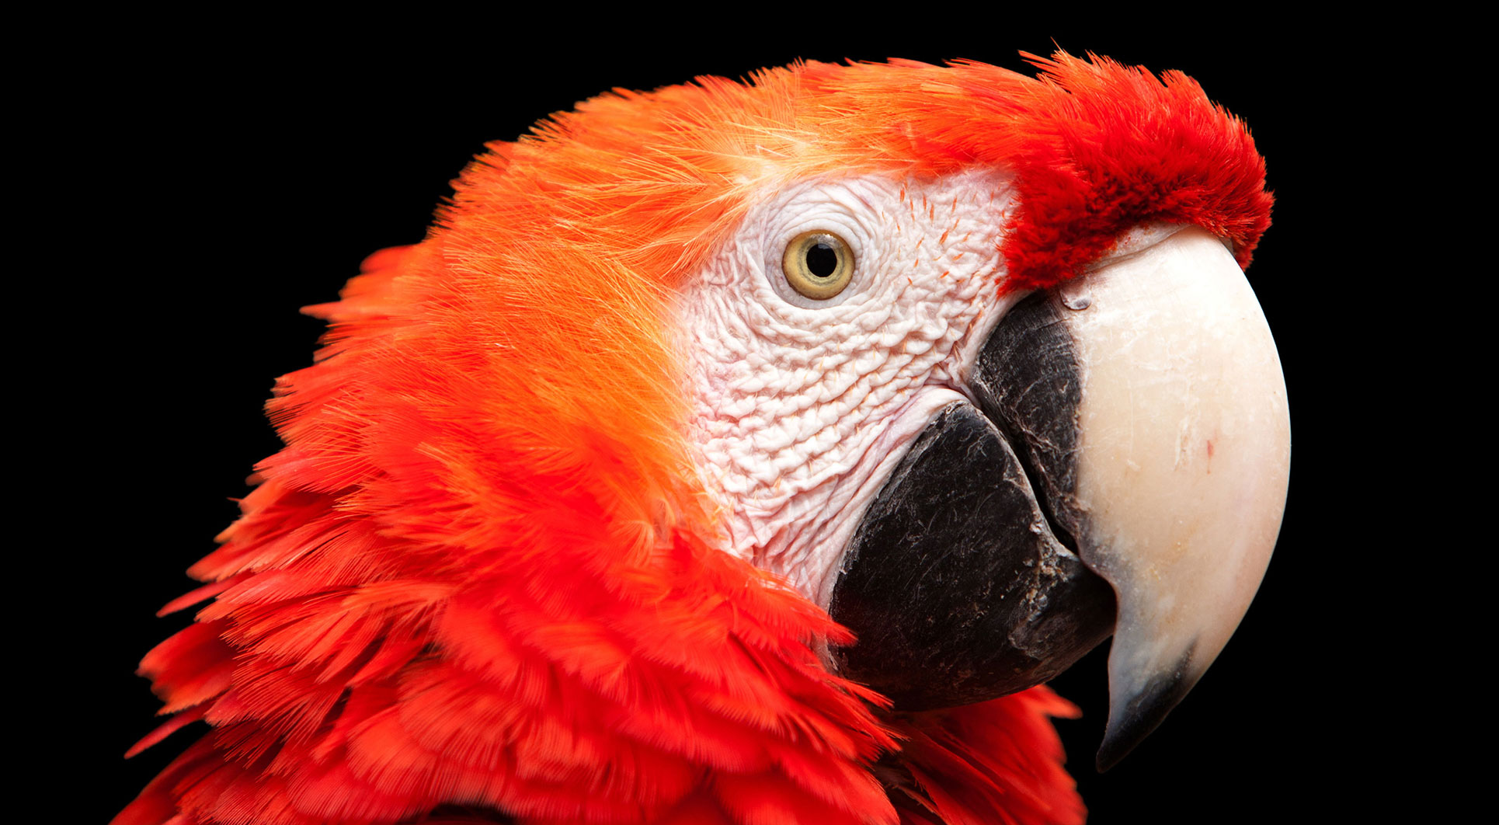
视频2：变量的使用
《探索Python的魔法世界》
小牛叔出品

Slide 2
视频2：变量的使用
1.6 用来存储数据的魔盒子 – 变量
1.7 魔法师的精彩表演 – 数据输出
1.8 想给魔法师什么- 数据输入
1.9 速算大师的魔法 – 秒变超级计算器
1.10 魔盒里的东西怎样才能交换
1.11 记下魔术的秘诀 – 注释
1、变量的概念
2、input和eval语句
3、变量交换
4、注释

Slide 3
1、变量的概念
变量表面上可变的量，其实不是量，而是“值”的一串代号
与变量相对应的是概念是 - “值”
变量 - “本身的名字不重要” GDP = 2.3 G=2.3
值 - “本身就是意义” name = "小牛叔"

Slide 4
2、input()语句
等待用户的输入，并且返回输入的字符串
eval(’字符串’)语句
把参数当中的字符串当成语句来运行

Slide 5
3、变量的交换
a=1 b=2
print(a,b)
c=a
a=b
b=c
print(a,b)
a,b = b,a
print(a,b)

Slide 6
4、注释
a=1 b=2 #定义
print(a,b)
'''
下面开始交换
'''
c=a
a=b
b=c
print(a,b)
a,b = b,a
print(a,b)

